Slide 1
Propuesta Estratégica de Marketing para Incrementar las ventas de la empresa ECUATEPI S.A.
Autora: Karla Gema Aráuz Demera

Slide 2
INTRODUCCIÓN
Técnicas Ecuatorianas de Protección contra Incendios ECUATEPI S.A. es una empresa especializada en la Venta y Distribución de Equipos contra incendios y elementos de seguridad personal a nivel industrial
Cuenta con 31 años de experiencia en la línea, ofreciendo bienes y servicios ajustados a las Normas Técnicas Nacionales e Internacionales NFPA

Slide 3
CATEGORÍA DE PRODUCTOS
Gabinetes contra incendios
Extintores
Señalización
Detectores
Seguridad industrial
Servicio de mantenimiento y recarga de extintores

Slide 4
ORGANIGRAMA ESTRUCTURAL
Gerencia General
Departamentos Legal
Financiero y Contable
Producción
Ventas y Servicio al Cliente
Marketing y Publicidad
Logística

Slide 5
CONTENIDO
Diagnostico Estratégico
Estudio de mercado
Propuesta estratégica
Análisis Financiero

Slide 6
PLANTEAMIENTO DEL PROBLEMA
Año | 2012 | 2013 | % Disminución en ventas
Ventas mensuales promedio | $25.491 | $21.664 | 15.01%

Slide 7
OBJETIVO GENERAL
Desarrollar un Plan de Marketing para incrementar las ventas de la empresa Ecuatepi S.A. en la ciudad de Quito.

Slide 8
DIAGNOSTICO ESTRATÉGICO
Económico
Tasa de Inflación al 2013 → 2,04%
Balanza comercial ( importaciones productos contra incendios 95,03%
Político
Reglamento de Prevención, Mitigación y Protección contra Incendios
Normas INEN Instituto Ecuatoriano de Normalización
Impuesto a Salida de Divisas 5%
Social
Población Económicamente Activa
Número de empresas y negocios locales
Tecnológico
Comercio Electrónico
Ambiental
Verde Urbano
Análisis Situacional
Macroambiente

Slide 9
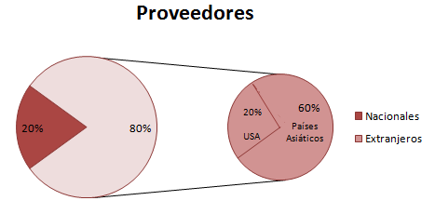
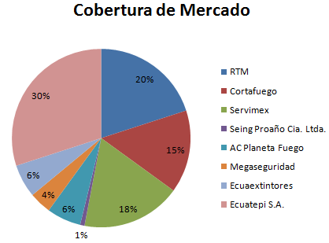
DIAGNOSTICO ESTRATÉGICO
Mercado
Existen a nivel nacional 5.822 establecimientos comerciales que se dedican a la comercialización especializada de bienes y servicios al por mayor y menor. A este grupo se incorpora el mercado de seguridad contra incendios.
Proveedores
El 80% de sus proveedores son de países extranjeros y tan solo el 20% son nacionales.
Competencia
La empresa Ecuatepi S.A. tiene el poder de negociación
Empresas, microempresas familiares, personas particulares.
Precios bajos
Oferta de productos similar
Análisis Situacional
Microambiente

Slide 10
DIAGNOSTICO ESTRATÉGICO
Clientes particulares: Personas que adquieren productos para negocios pequeños, vehículos y hogares, considerados clientes de consumo.
Productos
Sustitutos
Los productos y servicios que se destinan a la seguridad contra incendios, son específicos y deben cumplir normas establecidas por el Cuerpo de Bomberos
Clientes
Clientes corporativos: empresas públicas y privadas de los diferentes sectores económicos del país.
No existen productos sustitutos
Análisis Situacional
Microambiente

Slide 11
DIAGNOSTICO ESTRATÉGICO
Área Financiera
No existen inconvenientes en esta área, todo se está manejando como se tiene planeado por lo tanto existe una fortaleza para la empresa.
Bajo presupuesto para marketing y publicidad
Ventas y
Servicio al
Cliente
Producción
No existe producción por los altos costos
Marketing y Publicidad
Pocos asesores comerciales
Ensamblaje de extintores especiales bajo pedido
Análisis Interno

Slide 12
DIAGNOSTICO ESTRATÉGICO
Logística
Sistema logístico directo
Administración
Se incrementaron los canales de pago
Entorno laboral
Se eliminó el financiamiento a muchos clientes
Entorno laboral adecuado
Análisis Interno

Slide 13
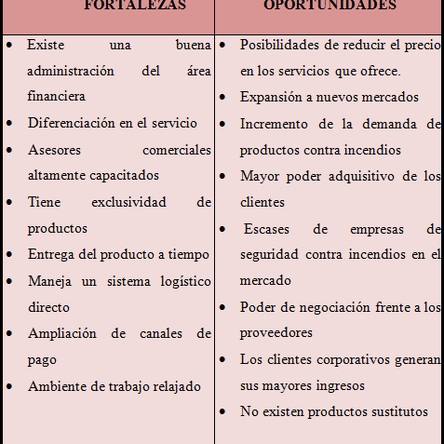
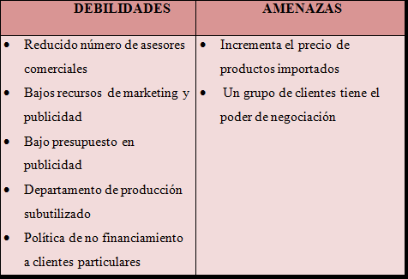
MATRIZ FODA

Slide 14
EVALUACIÓN INTERNA Y EXTERNA

Slide 15
ESTUDIO DE MERCADO
Definición de la población objetivo
Elementos
Consumidores de productos de seguridad contra incendios
Empresas públicas, privadas y negocios de todos los sectores económicos
Unidad de muestreo
Dueños o administradores de empresas o negocios
Alcance
Ciudad de Quito
Universo
99.952
establecimientos
z = 1,96
p = 0,65
q = 0,35
e = 0,05
Muestra
348 establecimientos
Investigación cualitativa y cuantitativa
Definición de la muestra y población objetivo

Slide 16
ESTUDIO DE MERCADO
Análisis Univariado

Slide 17
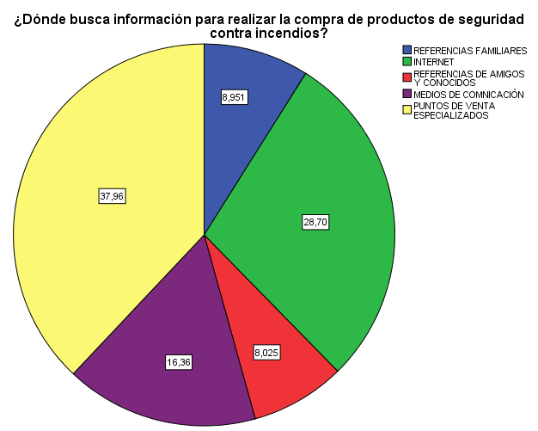
ESTUDIO DE MERCADO
Análisis Univariado

Slide 18
ESTUDIO DE MERCADO
Análisis
Bivariado

Slide 19
DEMANDA INSATISFECHA
 |  |  | 2014 | 2015 | 2016
PORCENTAJE CAPTACIÓN DE MERCADO |  |  | 10,89 | 11,94 | 13,32

Slide 20
DIRECCIONAMIENTO EXTRATÉGICO DE MARKETING
MISIÓN
Somos un grupo de profesionales técnicos especializados en la venta y distribución de equipos de seguridad contra incendios a nivel nacional, brindamos un servicio de calidad a nuestros clientes para satisfacer sus necesidades y aportar productivamente a la sociedad.
VISIÓN
Ser una empresa reconocida y distinguida, en seguridad contra incendios, enfocada a la calidad y desarrollo de nuestros productos y servicios, en evolución con la tecnología y enfrentar nuevos mercados.
VALORES
Excelencia en el servicio
Liderazgo
Responsabilidad
Lealtad
Visión Estratégica de Marketing
Desarrollar estrategias de penetración y expansión de mercados y comunicación para llegar a nuevas plazas, permitiendo el incremento de las ventas, el alto posicionamiento y fidelización de nuestros clientes.
Objetivos Estratégicos de marketing
Ofertar nuestros productos y servicios a nuevos mercados en la ciudad de Quito.
Expandirnos a nuevas plazas de mercado a nivel nacional.
Lograr la diferenciación con el mejor servicio en el mercado de seguridad contra incendios.
Desarrollar estrategias publicitarias para incrementar las ventas locales.

Slide 21
MIX DE MARKETING
PROYECTO 1: Campaña de marketing para contrarrestar el riesgo de incendios en los hogares
$ 11.972,52
PROYECTO 2: Unidades de recargas móviles para la ciudad de Quito
$ 52.317,00
PROYECTO 3: Apertura de un nuevo punto de venta en Guayaquil
$ 14.424,00
PROYECTO 4: Creación de una línea de productos económica
$ 813,00
PROYECTO 5: Desarrollo de eventos como ferias y casas abiertas interactivas
$ 10.833,34

Slide 22
ANÁLISIS FINANCIERO
TMAR | 9,00 | %
VAN | $ 7.580.196,94
TIR | 10,20 | %
TIR – VAN - TMAR - RECUPERACIÓN - ANÁLISIS DE SENSIBLIDAD

Slide 23
CONCLUSIONES
La empresa en los próximos 3 años busca una participación de mercado del 36.15%, de los cuales el 15,01% representa una recuperación de las ventas que disminuyeron en el año 2013 y el 21,14%, es la proyección de crecimiento real.
Invertir en proyectos estratégicos de marketing es rentable para la empresa. Considerando que los proyectos no representan inversión elevada y los resultados en ventas son atractivos.
Con la proyección de los estados de resultados la empresa obtendrá utilidades de más de 3 millones de dólares al finalizar el año 2016.
Se logrará un beneficio de $3,20 por cada $1,00 que se invierta en los proyectos.
Los proyectos son viables y el periodo de recuperación de cada uno es de 6 meses y 23 días aproximadamente.

Slide 24
RECOMENDACIONES
Mantener el plan de marketing propuesto , el mismo que permita manejar y controlar el sistema de ventas de la empresa para que pueda cumplir con sus objetivos y la visión en los siguientes tres años.
Segmentar a sus clientes y enfocar estrategias adecuadas a los diferentes grupos de mercado. Con la finalidad de establecer relaciones duraderas y mejorar la imagen de la empresa.
Realizar periódicamente un seguimiento de atención al cliente con el objetivo de mejorar el servicio, representa un factor diferenciador.
Aplicar el modelo de estrategias planteadas en este proyecto, que permita alcanzar incrementar las ventas y prestación de servicios.

